Slide 1
Neurotické stavy
Bc. Irena Mádrová
Klinika psychiatrie, FNOL

Slide 2
Úzkostné poruchy
- jsou nejběžnějšími ze všech psychiatrických poruch a vedou k závažnému stresu i značnému psychickému postižení v životních rolích. Vyznačují se záchvatovými nebo kontinuálně fluktuujícími stavy úzkosti či strachu, při kterých se bez vázanosti na reálné nebezpečí objevují tělesné a psychické projevy, aktivace k nebezpečí. Druhá nejčastější psychická porucha - 25%.

Slide 3
Panická porucha
je charakterizována náhlými epizodami intenzivního strachu až hrůzy, které se obvykle objevují bez zjevné vnější příčiny, které přicházejí nečekaně.
Při záchvatu dochází náhle k rozvoji intenzivního strachu, že postižený umírá, ztrácí nad sebou kontrolu nebo se zbláznil. Během záchvatu se objeví intenzivní tělesné příznaky jako je bušení srdce, sevření nebo bolest na hrudi, pocity dušení, závratě a pocity neskutečna (depersonalizace, derealizace).
Většina tělesných příznaků jsou projevy masivní aktivity autonomního (na vůli nezávislého) nervového systému, který řídí základní fungování organismu.
Prožitek je plný děsu a hrůzy, postižený se cítí proti záchvatu bezmocný. Jednotlivé ataky obvykle trvají 5-20 minut (výjimečně déle než hodinu). K rozvoji panické poruchy může k tomu dojít kdykoliv v životě, jak v dětství, tak ve stáří.

Slide 4
Fobie
– strach z konkrétních situací, kterých se běžně lidé nebojí.
Specifická - Jde o iracionální strach např. z pavouků, psů, výšky, bouřky, tmy, pohledu na krev. Vede k vyhýbání se těmto situacím. Jedná se o nejčastější psychické onemocnění vůbec.
Sociální – Je strach ze sociálních situací, lidé mají strach z toho, aby nebyli středem pozornosti nebo aby se nechovali trapným či zesměšňujícím způsobem. Tento strach často vede k vyhýbavému chování. Při vystavení obávané situaci pacienti pociťují řadu tělesných příznaků úzkosti.
Agorafobie – Strach ze situací, ve kterých lze tušit obtížný nebo trapný únik, např. z cestování dopravními prostředky, davu nebo veřejných prostranství. Při vystavení se těmto situacím se také objevují vegetativní příznaky úzkosti. Časté je systematické vyhýbání se těmto situacím.

Slide 5
Generalizovaná úzkostná porucha
- základním rysem je úzkost, která se týká zvládání běžných, každodenních situací
Psych. příznaky – obava z hrozícího něštěstí, neschopnost rozhodnout se, podrážděnost, pocity psych. vyčerpání,obtížná koncentrace pozornosti o správnosti vlastních rozhodnutí, strach z budoucího neštěstí,
Tělesné příznaky – poruchy spánku, bolesti hlavy, závrať, tachykardie, sucho v ústech, rychlá únavanevolnost
Potřeba se dopředu na vše připravit, jen tak se nic nestane
Oš. péče – relaxace, zklidňující dýchání, edukace, psychoterapie

Slide 6
Smíšená úzkostně depresivní porucha
Prvky úzkostné + prvky deprese
(obavy, tenze, tělesné napětí, ztráta zájmu, apatie, výčitky)
Podpůrná psychoterapie – naslouchání, vcítění, podpora, povzbuzování, edukace

Slide 7
Obsedantně – kompulzivní porucha
OCD
Obsese: opakované stereotypní vtírající se nežádoucí a rušivé psychické obsahy. Vnímány jako nesmyslné, avšak vlastní psych. prožitky, vyvolávají úzkost.
Kompulze: opakované stereotypní jednání či duševní činnost, má zabránit úzkosti z obsahu obsesí-nutkavé akty
Průběh – dlouhodobí, chronický
Léčba – psychoterapie
Oš. péče – trpělivost, podpora v nevykonání kompulze, trénink expozic

Slide 8
Reakce na stres
Akutní reakce na stres
  stresová situace = vyjímečně závažná traumatická, katastrofická událost
  okamžitý rozvoj příznaků
    inic. stádium: „ustrnutí“, snižená schopnost chápat podněty a reagovat na ně
    navazuje další omezení aktivity (až disociativní stupor) nebo aktivita (často neúčelná, agitace, útěková reakce)
    emoční projevy: zloba, zoufalství, strach, panická úzkost
  včasná pomoc zabraňuje pozdním následkům – Posttraumatická stresová porucha, Posttraumatická porucha osobnosti
  Krizová intervence

Slide 9
Postraumatická stresová porucha
  vznik do 6 měsíců od traumatické události
  znovuprožívání události
  úzkost při situacích připomínajících (i symbolicky) stresovou událost + vyhýbání se jim (i myšlenkám, vzpomínkám; amnézie)
  pocit „necitlivosti“, odcizení, anhedonie, emoční oploštění
  sebeobviňování (vina za průběh událostí), sebedevalvace
  přecitlivělost – obtížné usínání, iritabilita, zvýšená ostražitost, zvýrazněná úleková reakce
  Léčba: psychoterapie – řízené truchlení, terapeutické dopisy, imaginace
  Oš. péče – pečlivé naslouchání, podpora

Slide 10
Somatoformní poruchy
koncept „somatizace úzkosti“
opakované stížnosti na tělesné příznaky, které nemájí korelát v tělesném onemocnění, i přes ujištění o negativních nálezech
návaznost na stresové události či problémy
sekundární zisky

Slide 11
Somatoformní poruchy
Hypochondrická porucha
  6 měsíců obava z přítomnosti závažného onemocnění na základě nerealistické interpretace běžných tělesných projevů, či přesvědčení o tělesné deformitě/zohyzdění; vyžadují jejich léčbu
Somatizační porucha
  2 roky stížnost na som. příznaky, naléhání na jejich diagnostiku
  příznaky proměnlivé, rozmanité
  bolesti, GIT příznaky – dyspepsie - sexuální symptomy - ztráta libida, sex. dysfunkce, nepravidelnost rytmu a míry menstruace – neurologické příznaky – slabost, potíže s polykáním, „knedlík v krku“
  Léčba: psychoterapie

Slide 12
Shrnutí
Při stresové situaci prožíváme řadu příznaků myšlenkových, emočních, tělesných. Na tyto situace reagujeme chováním perfomačním, vyhýbavým, zabezpečujícím. Do bludného kruhu můžeme zasáhnout na několika úrovních. Jednou z možností je změna myšlenkových (kogntiviních) procesů, druhou je provedení změny na úrovni chování (behaviorální změny). Další možností je ovlinění fyzických příznaků, k čemuž může posloužit fyzické cvičení či relaxace.

Slide 13
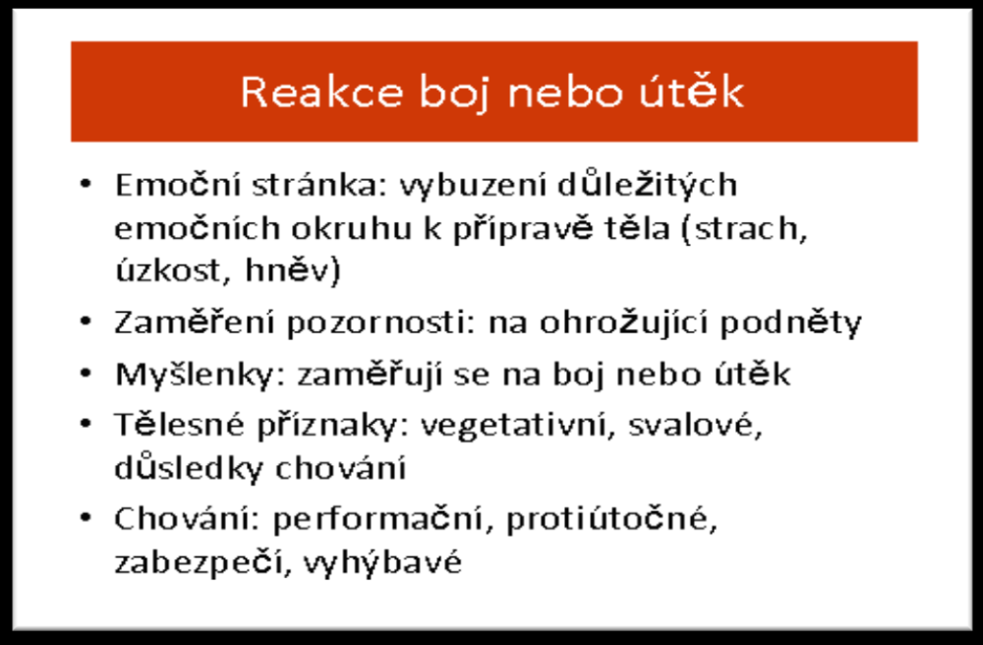

Slide 14
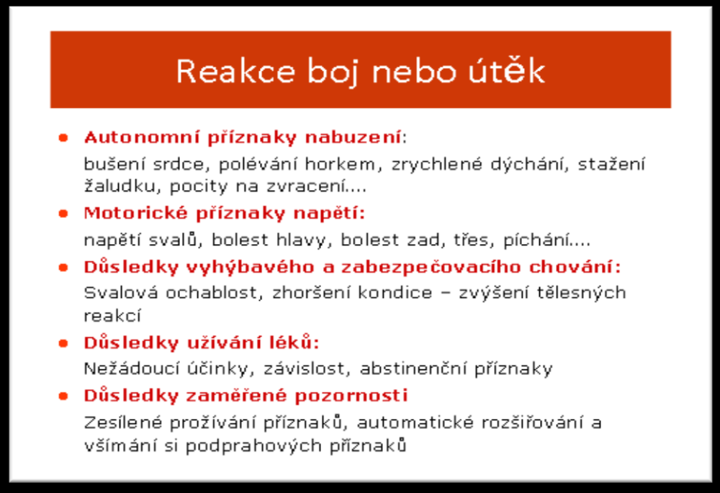

Slide 15
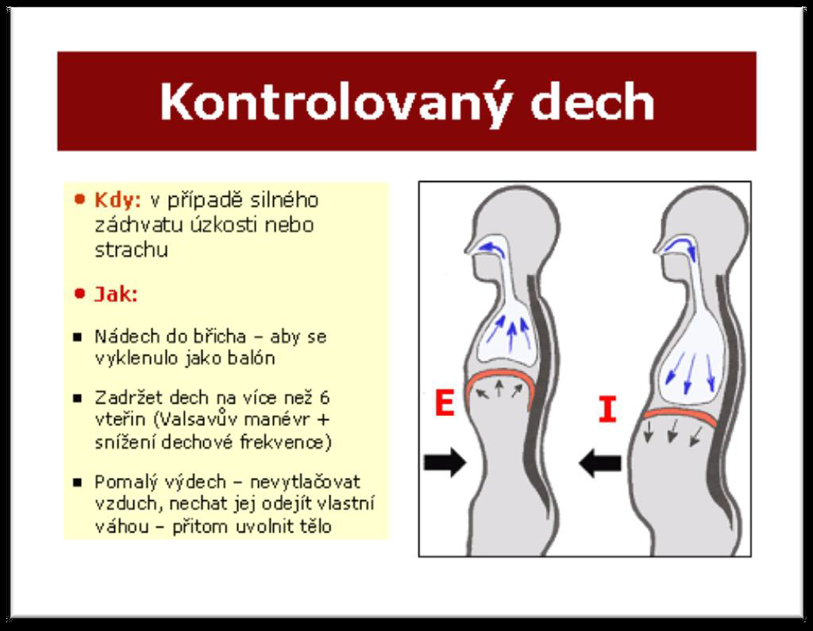

Slide 16
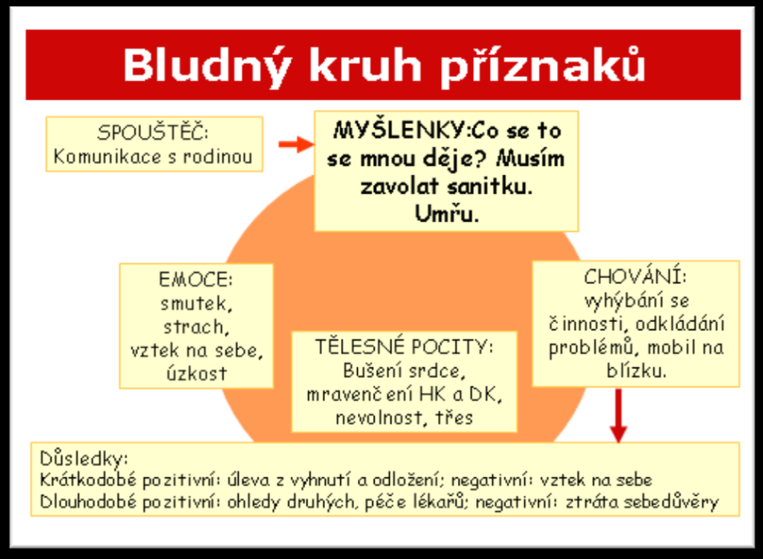

Slide 17
Shrnutí
Na tom, jak hodnotíme okolní situace, se podílí i naše výchova. V žádném případě to není manipulace či schválnost. Okolní situace často hodnotíme nepřesně. Tomuto hodnocení zpravidla věříme. Přijmeme ho, aniž bychom jej podrobili logickému zkoumání. Tomuto jevu říkáme kognitivní omyly. Rozlišujeme několik základních typů kognitivních omylů: přehánění a katastrofizace, nadměrné zevšeobecňování, diskvalifikace pozitivního, negativní věštby, personalizace, černé brýle, nálepkování, čtení myšlenek, „bychy a musy“, myšlení „vše nebo nic“ a argumentace emocemi

Slide 18
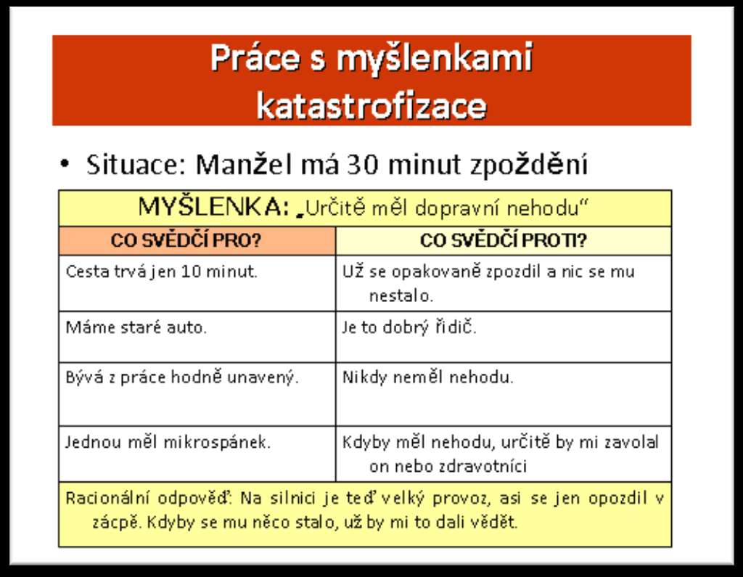

Slide 19
Expozice
Lidé s panickou poruchou či agorafobii se typicky vyhýbají situacím, kde očekávají příznaky úzkosti
Formy expozic: interoceptivní v imaginaci in vivo Typy expozic: zaplavení odstupňovaná expozice

Slide 20
Expozice
Založena na předpokladu, že strach je udržován zejména vyhýbáním se obávaným situacím
esence expoziční terapie je volní vystavení se dlouhodobému kontaktu s podněty strachu tak dlouho, dokud strach nepoklesne at
Proces poklesu úzkosti - habituace
u panické poruchy, podnětem jsou tělesné senzace, které spouštějí panický záchvat
U agorafobie, podnětem jsou situace, kterým se pacient z důvodu strachu vyhýbá

Slide 21
Expozice v imaginaci s adaptivním zvládnutím u specifické fobie
Příklad lehké scénky k imaginaci u fobie ze psů
Jdu parkem a nejednou vidím na lavičce sedět pána a vedle něj pobíhá jezevčík. Pes mě spatří a začíná štěkat. „Ten pes mě chce kousnout“, běží mi hlavou. Dostávám silný strach, buší mi srdce, chce se mi utíkat ale zároveň cítím, jak moje celé tělo tuhne. Zrychleně dýchám. Bojím se, že mě kousne do nohy a bude to strašně bolet, utrhne mi kus masa.
Dojde mi ale, že je malý a ani kdyby mě kousnul, nebylo by to nic velkého. Pak pán psa vola k sobě a bere si ho do náručí. Uklidňuji se a odvážně pokračuji v chůzi. Jdu kolem nich. Pejsek na mně štěká ale já cítím, jak to zvládám, jak se ho vůbec nebojím. Dýchá se mi dobře, cítím se uvolněná. Přátelský zdravím pána a on s úsměvem mně. Říká, že je to štěňátko, štěká proto, že by si chtělo hrát. Ptám se, zda si ho mohu pohladit, zda mě nekousne. Pán se směje a říká, ať ho pohladím. Trochu zatajuji dech, ale pak ho pohladím. Pejsek mi olizuje ruku. Pán ho pak dává na zem, pejsek kolem mě běhá a vrtí ocasem. Už se ho vůbec nebojím. Zvládla jsem to moc hezky.

